Slide 1


EMFS-2 Proje Toplantısı
28.11.2018
Hakan Polat
Nail Tosun

Slide 2
Önceki hafta yapılanlar
Ateşleme zamanı bulmaya yarıyan algoritma 3D FEM ile de denendi ve sonuçları paylaşıldı.
Test 18-19 deney sonuçları önceki haftalarda karşılaştırılmıştı. Akımın düşüş kısımda bir miktar uyumsuzluk görülmüştü. Bunu düzeltmek için sürtünme parametreleri ASELSAN’dan gelen değerlerle yeniden simülasyon yapılmıştı. Yeni sürtünme değerlerine göre deney-simülasyon karşılaştırılması bir daha yapılmıştı.
Test 18-19’dan elde edilen muzzle gerilimi değerleri tartışılmıştı. Muzzle gerilimi hakkındaki literatürdeki önceki çalışmalar incelenmiştir. Muzzle geriliminin her alt bölgesi incelenmiş, sebep olan fiziksel etkiler tartışılmıştır.

Slide 3
Önceki hafta yapılanlar
Ateşleme zamanı algoritması – 3D FEM denemesi
*Çalışmada EMFY-3 modeli kullanılmıştır. DGK 32 modülden oluşmaktadır.
Çalışma 51 saat sürmüştür.
Kalın gösterilen çizgi algoritmanın final sonucudur.
Transparant olan çizgiler ise algoritmanın ara stepleridir.
Tepe Akımı 1.7 MA olarak referans verilmiştir. Çalışma 3D sonlu eleman analizi ile yapılmıştır. 3D model ‘fine’ mesh yapısıyla çözdürülmüştür.

Slide 4
Önceki hafta yapılanlar
Sürtünme parametrelerinin eklenmesi
Sürtünmeli Model
Sürtünmesiz Model
Geçen haftalarda elde edilen test sonuçları simülasyonlarla karşılaştırılmıştır. Fakat simülasyon modellerine sürtünmenin etkisi eklenmemişti. Bu hafta EMFY-2 modeli Test-18 senaryosu sürtünme kuvveti eklenerek simülasyonu yapılmıştır. Sürtünmeli modelde statik sürtünme katsayısı 0.5, dinamik sürtünme katsayısı ise 0.03 olarak alınmıştır. Sürtünmeli ve sürtünmesiz model sonuçları yukarıda verilmiştir.

Slide 5
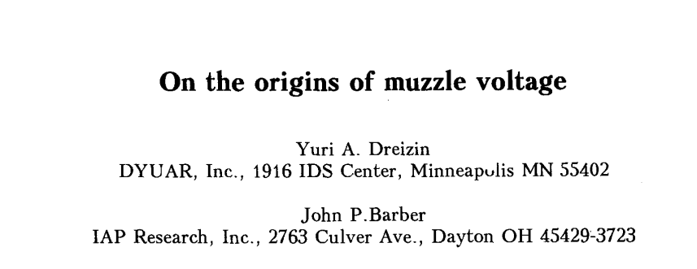
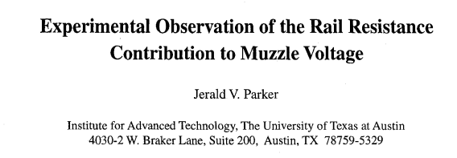
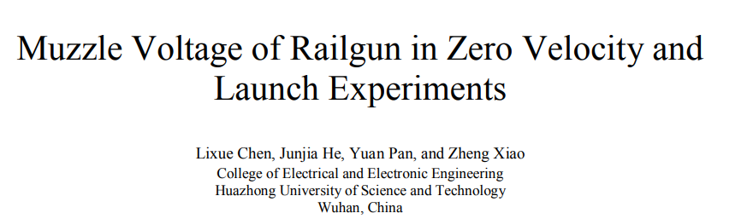
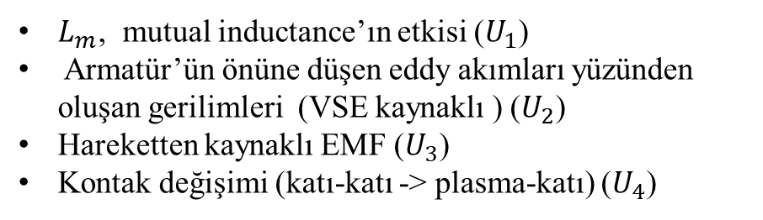
Önceki hafta yapılanlar
Muzzle Gerilimi Çalışması
Muzzle gerilimini oluşturan ve literatürde bahsedilen faktörler
aşağıda listelenmiştir
$L_{m}$, mutual inductance’ın etkisi ($U_{1}$)
Armatür’ün önüne düşen eddy akımları yüzünden oluşan gerilimleri (VSE kaynaklı ) ($U_{2}$)
Hareketten kaynaklı EMF ($U_{3}$)
Kontak değişimi (katı-katı -> plasma-katı) ($U_{4}$)

Slide 6
Önceki hafta yapılanlar
Muzzle Gerilimi Çalışması

Slide 7
Bu hafta yapılanlar
Ray açıklığının kontak kuvvetine etkisi incelendi. (Kontak alanı aynı tutularak.)
Eğimli Raylarda armatürün 10-30 cm arasındaki B değerleri elde edildi.
EMFY-2 modeline voltmetre eklenerek durağan armatür için (ya da yeterince hızlanamamış armatür için) gerilimin negatife düşebileceği gösterilmiştir.
Doğanın EMFY-2 için yaptığı basınç analizi ile 50 mm ray aralıklı eğimli ray basınç analizleri aynı akım değerleri ile tekrar yapılmış ve Löffler formülü ile karşılaştırılmıştır.
Ateşleme zamanı bulma algoritmasının sonuçları eklendi.

Slide 8
Ateşleme zamanı algoritması – 3D FEM denemesi
Ateşleme zamanları
0
0
0
0
0
0
0
0
0
0
0
0
0
0
5.00E-05
0.001029
0.001054
0.001148
0.001333
0.001453
0.001599
0.001638
0.001732
0.001817
0.001872
0.001925
0.002002
0.002047
0.002105
0.002148
0.002195
0.002238

Slide 9
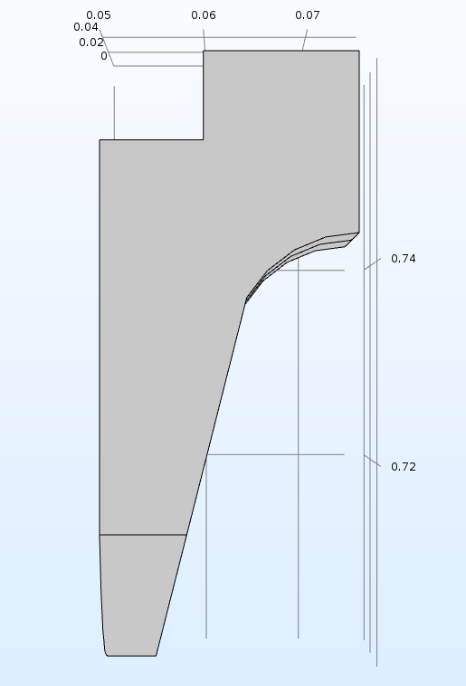
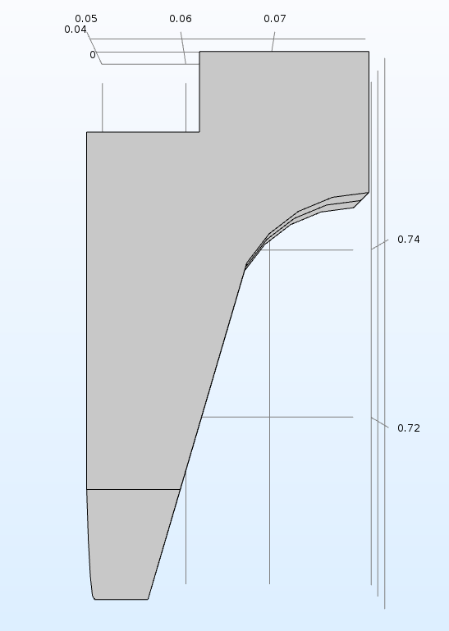
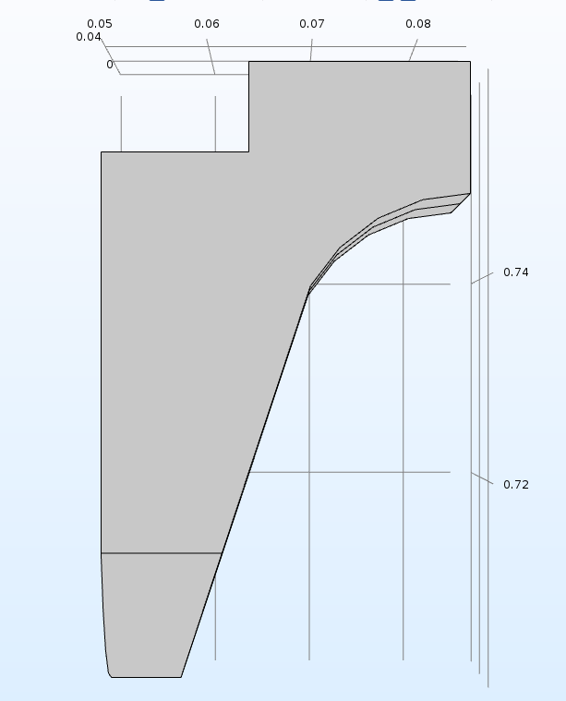
Ray açıklığının kontak kuvvetine etkisi
Armatür uzunlukları 60 mm alacak şekilde sabit alınmıştır. Ray boyutları 50x50’dir. Farklı ray açıklıklarına (s) göre oluşturulan dummy armatürler aşağıda gösterilmiştir.
Daha sonrasında 50-55-60-65-70-75 mm ray aralıkları için armatürler oluşturulmuş ve kontak kuvvetleri hesaplanmıştır.
Bütün simulasyonlarda sistemler aynı 2MA tepe akımlı senaryo ile uyarılmışlardır.
s = 50 mm
s = 60 mm
s = 70 mm

Slide 10
Ray açıklığının kontak kuvvetine etkisi
Ray aralığı arttıkça kontak kuvveti az miktarda artmaktadır.

Slide 11
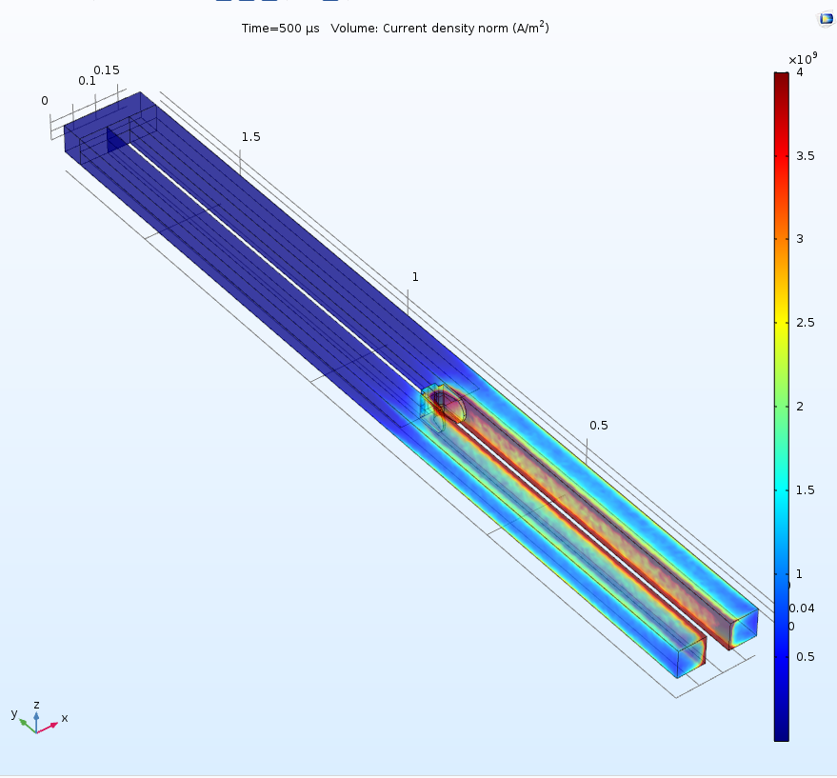
Muzzle gerilimine –dI/dt nin etkisinin simülasyonda gösterilmesi
EMFY-2 modeli Test 19’daki akım değeri ile uyarılmıştır. (2 MA tepe akımlı)
Armatür sabit (hareketsiz ) simüle edilmiştir.
Rayın muzzle tarafına voltmetreye eğdeğer olacak (yüksek dirençli) bir kütle konulmuştur. Bu kütlenin amacı muzzle tarafındaki gerilimini anlamdırmaktır.
Beklenen sonuç akımın positif ve negatif dI/dt bölgelerinde farklı yönde dönmesidir.

Slide 12
Muzzle gerilimine –dI/dt nin etkisinin simülasyonda gösterilmesi
Sol taraftaki kütle rayın muzzle tarafına koyulan kütledir. Ray akımının zaman türevi işaret değiştirdiğinde akımda ters yöne dönmektedir.
Büyüklüklerinin farklı olmasının nedeni positif dI/dt eğiminin daha yüksek olmasıdır.

Slide 13
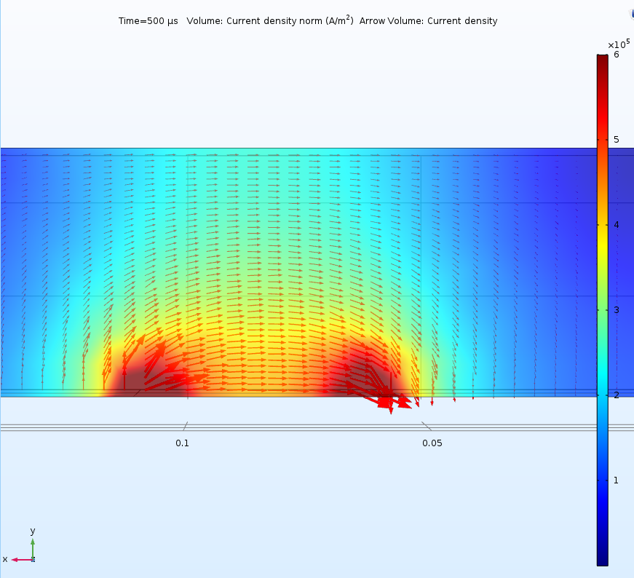
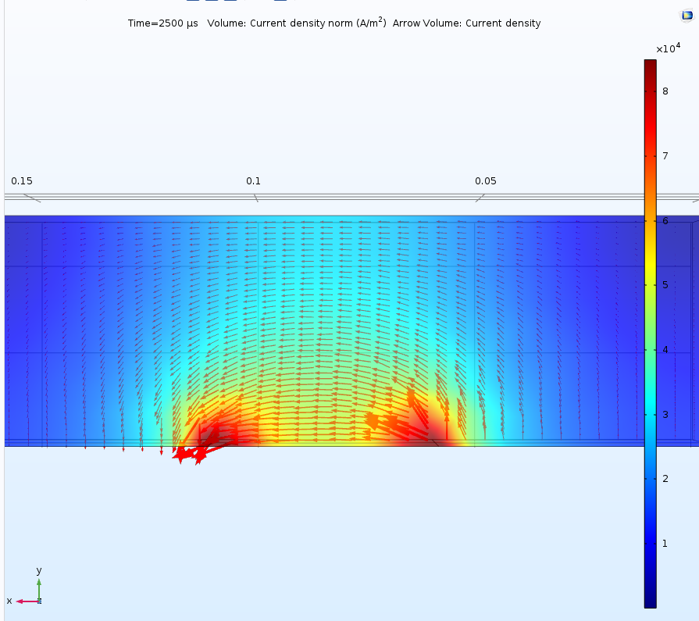
Muzzle gerilimine –dI/dt nin etkisinin simülasyonda gösterilmesi

Slide 14
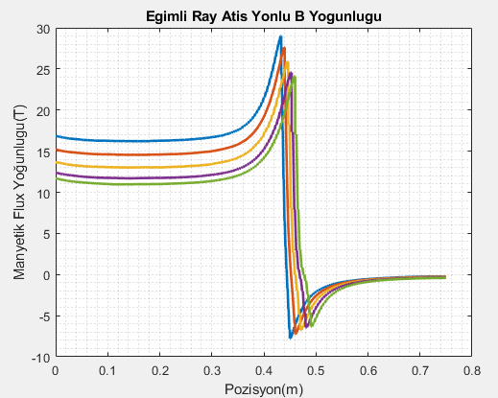
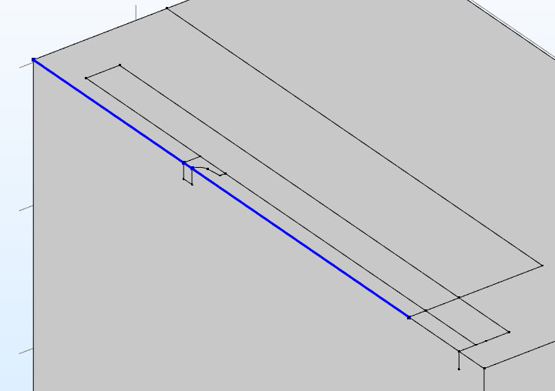
Armatür Önü ve Arkası B Yoğunlukları
Armatürler preload pozisyonundan geriye alınmıştır.
B’nin tepe yaptığı nokta armatürlerin orta kısımlarıdır.
Separationa göre armatür uzunluğu değiştiğinden grafikler
üst üste binmemiştir. Grafikler eğimli raylar için geliştirilmiş
lineer akım yoğunluğunun 37.5kA/mm olduğu senaryoların
akım tepe değerleri için çizdirilmiştir.

Slide 15
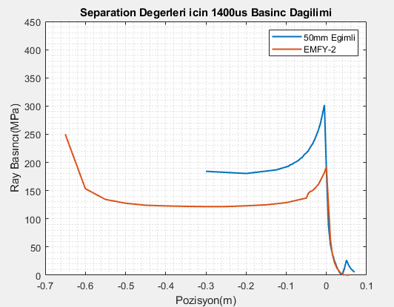
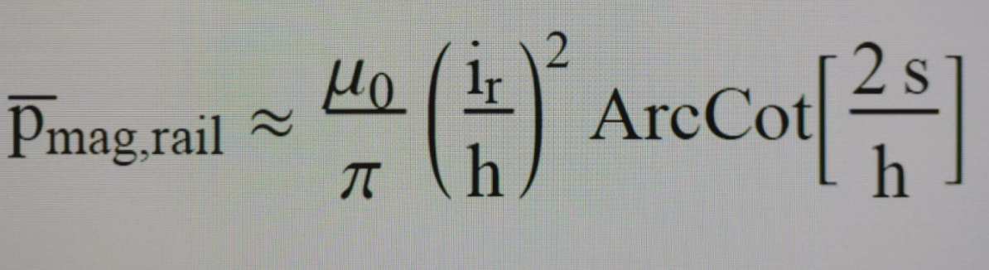
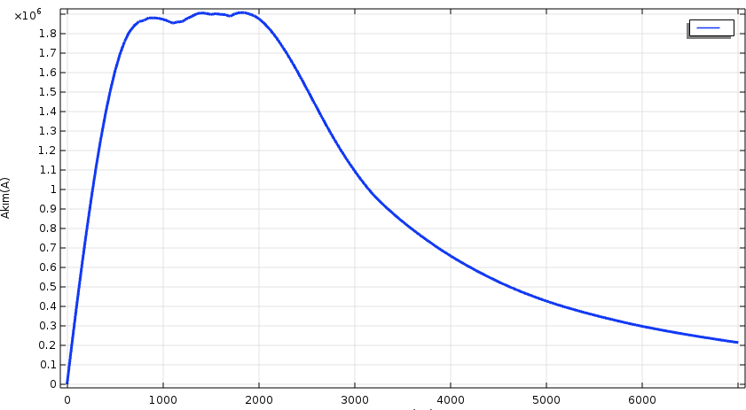
Basınç hesaplamalarının karşılaştırılması
1.9MA Tepe Akımlı Senaryo

Slide 16
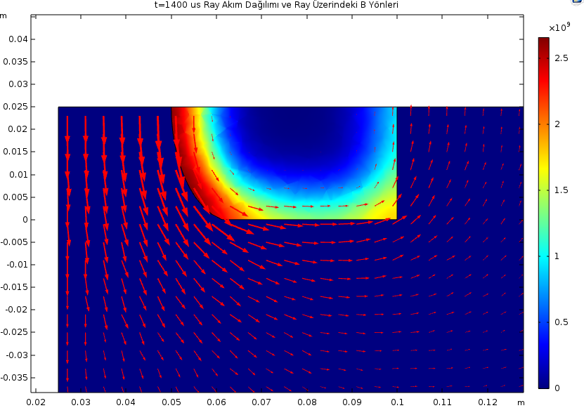
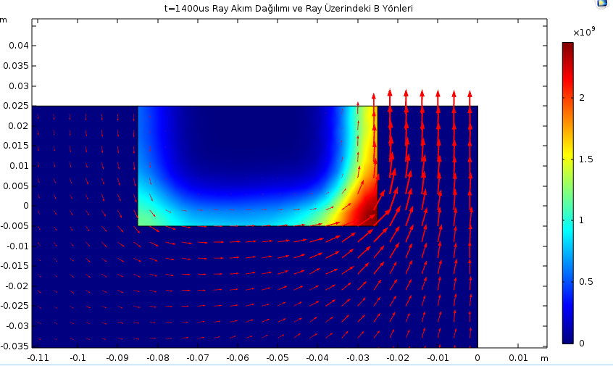
Basınç hesaplamalarının karşılaştırılması
Rayları yana doğru açmaya çalışan manyetik alan yönü y-yönlüdür.(Yukarı veya aşağı) Bu nedenle eğimli raylarda akım , rayların orta kısmından daha fazla geçtiği için basınçlar daha yüksek çıkmıştır.

